Slide 1

夯实法治基础

Slide 2



选择法治道路
已 ^{描绘法治蓝图}

Slide 3

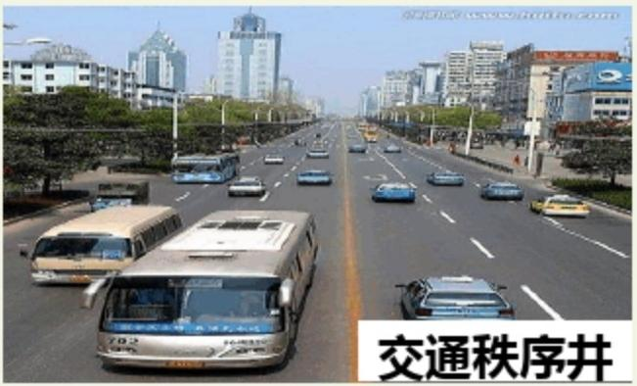
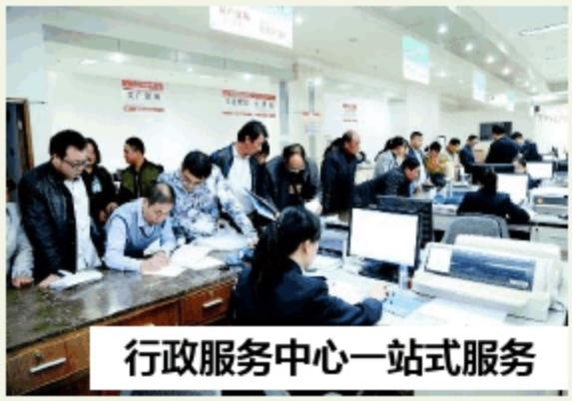

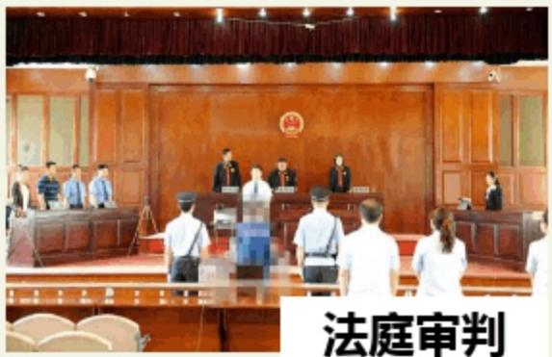
一、选择法治道路
依法治理
法治
然

Slide 4
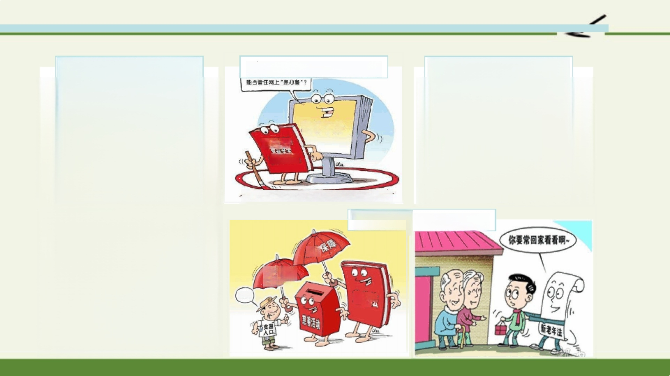



法律保障经济发展
法律推动强国富民
法律维护社会稳定
网络订餐
接要始
有 伴 经 骨 门 店 并 依 法 最 确 食 品 险
法律实现社会正义
法治
率
脱贫
慈 心
善注

Slide 5

一、选择法治道路
1、 法治的意义
①从个人生活角度：法治能够为人们提供良好的生活秩序，让人们能够 建立起一个基本、稳定、持续的生活预期，保障人们在社会各个领域依 法享有广泛的权利和自由，使人们安全、有尊严地生活。
②从国家发展角度：法治是现代政治文明的核心，是发展市场经济、实
现强国富民的基本保障，是解决社会矛盾、维护社会稳定、实现社会正 义的有效方式。
走法治道路是
实现中华民族伟大复兴的必然选择!

Slide 6

法治道路
法治
法+治
良法
善治

Slide 7


一、选择法治道路
2、 法治的要求
(1)实行良法之治
良法应当反映最广大人民群众的意志和利益，
反映社会的发展规律，程序正当，符合公平正 义要求，维护个人的基本权利，促进人与社会 的共同发展，最大程度地维护社会秩序、增进 人民福祉。
恶法非法
法律保护!
新增
紧急救助
免责条款
民法总则草案
三审

Slide 8

▶未成年人保护法：第四十条学校、幼儿园、托儿所和公共场所发生突发事件时， 应当优先救护未成年人。
▶预防未成年人犯罪法：第十五条未成年人的父母或者其他监护人和学校应当教 育未成年人不得吸烟、酗酒。任何经营场所不得向未成年人出售烟酒
▶义务教育法：第十二条适龄儿童、少年免试入学。地方各级人民政府应当 保障适龄儿童、少年在户籍所在地学校就近入学。
▶反家庭暴力法：第五条未成年人、老年人、残疾人、孕期和哺乳期的妇女、 重病患者遭受家庭暴力的，应当给予特殊保护。
我国对未成年人的保护特别重视，制定并颁布了多部保护未成年人权 益的法律。上述法律从不同角度详细地为未成年人的成长环境和要求做出规 定，这些法律都是良法。

Slide 9

一、选择法治道路
2、 法治的要求
(2)实行善治
法治建立在民主基础上，通过赋予公民更多的参与公共活动的机会和权利，
实现公共利益的最大化。
立良法促善治

Slide 10

二、描绘法治蓝图
1、法治道路的探索历程
2000多年的封建专制历
史
1840年后，变法改制、救亡图存
新中国成立，探索中国社会主义法治建设道路
改革开放后……

Slide 11

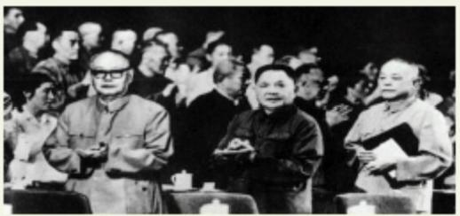
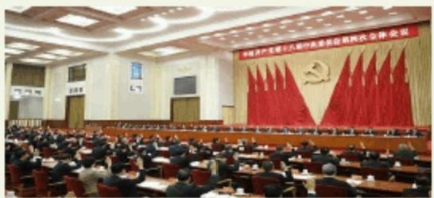
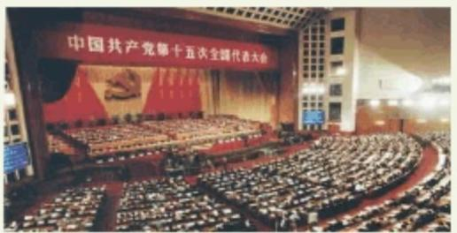
二、描绘法治蓝图
把依法治国确定为党
领导人民治理国家的
基本方略
高度重视 法治建设
新的战略部署，绘 就中国法治新蓝图
十一届三中全会 十五大 十八届四中全会

Slide 12

全面推进依法治国总目标
完备的法律法规体系 高效的法治实施体系 严密的法治监督体系 有力的法治保障体系 完善的党内监督题词
依法治国 依法执政 依法行政
共同推进
法治国家 法治政府 法治社会
一体建设
实现科学立法、严格执法、公正司法、全民守法 促进国家治理体系和治理能力现代化

Slide 13


科学立法
每一项立法都得到人民群众的普遍拥护
全面 依法 治国
严格执法
公正司法
每一部法律法规都得到严格执行
每一个司法案件都体现公平正义
全民守法
每一位公民都成为法治的忠实崇尚者、自
觉遵守者和坚定捍卫者
坚持党的领导、人民当家作主、依法治国有机统一

Slide 14

二、描绘法治蓝图
2、建设法治中国的要求
(1)使每一项立法都得到人民群众的普遍拥护；使每一部法律法规都
得到严格执行；使每一个司法案件都体现公平正义；使每一位公民都成为法
治的忠实崇尚者、自觉遵守者和坚定捍卫者。
(2)坚持党的领导、人民当家作主、依法治国有机统一。

Slide 15

课堂小结一
为什么要选择法治道路?(个人、国家)
选择法 治道路
法治 的要求
良法之治
实行善治
夯实法 治基础
改革开放以来，我国法治建设的历程
描绘法 治蓝图
全面推进依法治国的总目标
依法治国新十六字方针
依法治国的总要求
建设 法治 中国

Slide 16

谢谢观看

